Slide 1

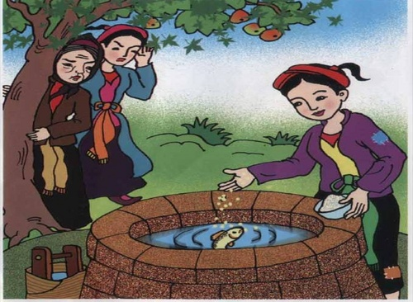
TRÒ CHƠI LẬT HÌNH
1
2
Bụt
Tục ăn trầu
Truyện cổ tích
Ở hiền gặp lành ác giả ác báo; Gieo gió gặp bão; Gieo nhân nào gặt quả ấy
3
4
Câu 3: Tác phẩm tự sự dân gian có cốt truyện và hình tượng hư cấu, kể về số phận con người bình thường trong xã hội, thể hiện tinh thần nhân đạo, lạc quan của nhân dân lao động, là thể lại truyện nào?
Câu 4: Nhân vật chức năng nào thường xuất hiện trong truyện Cổ tích
Câu 1: Đây là một trong những phong tục cổ truyền của người Việt Nam?
Câu 2: Tìm những câu tục ngữ nói đến quan hệ nhân – quả.

Slide 2

TẤM CÁM
Giáo viên: Dương Quang Đại
Lớp 10A1

Slide 3
Tìm hiểu chung
1. Khái niệm, đặc điểm truyện cổ tích
- Khái niệm:
- Đặc điểm:
+
+
+
2. truyện cổ tích “Tấm Cám”

Slide 4

Trò chơi lật ô chữ như sau: Học sinh chọn một ô click 1 lần vào ô đã chọn (hiện ra câu hỏi), trả lời xong click 1 lần vào ô đó (hiện ra đáp án), click 1 lần nữa vào ô đó sẽ xuất hiện một phần hình ảnh. Học sinh có thể trả lời đáp án cuối cùng sau khi một mảnh ghép được lật ra.

Slide 5

Lời dẫn vào bài: Là người Việt Nam, chắc hẳn, trong thời ấu thơ của mình, ai cũng đã từng hơn một lần được nghe kể truyện cổ tích Tấm Cám. Như cây đa trăm tuổi trước sân đình, như dòng nước sông quê dịu mát và trong lành, như mái rơm mái rạ hiền hòa và ấm áp, truyện cổ tích Tấm Cám đã song hành cùng bao thế hệ người Việt để an ủi, nâng đỡ, khích lệ mỗi con người trước cuộc sống bấp bênh, nhiều rủi ro, bất công và oan trái. Bài học hôm nay, chúng ta sẽ một lần nữa được trở về miền cổ tích xưa để gặp lại cô Tấm, để hiểu hơn những đắng cay mà người con gái ấy đã đi qua trên con đường tìm đến hạnh phúc và gìn giữ hạnh phúc của mình.

